Slide 1
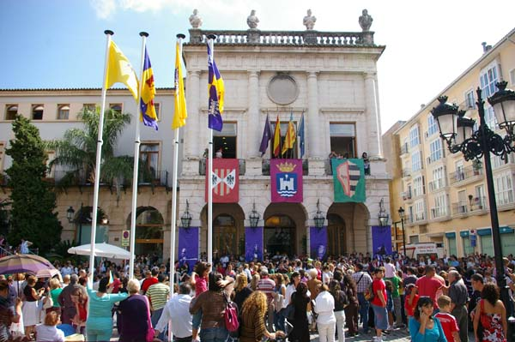


Economía
Tema 2: Globalización y economías emergentes
LOS POLOS ECONÓMICOS EMERGENTES. LOS BRIC
LA DIMENSIÓN Y LAS PROYECCIONES.
UN NUEVO ORDEN MUNIDAL
INDIA
CHINA
BRASIL.
RUSIA
Pau Rausell

Slide 2
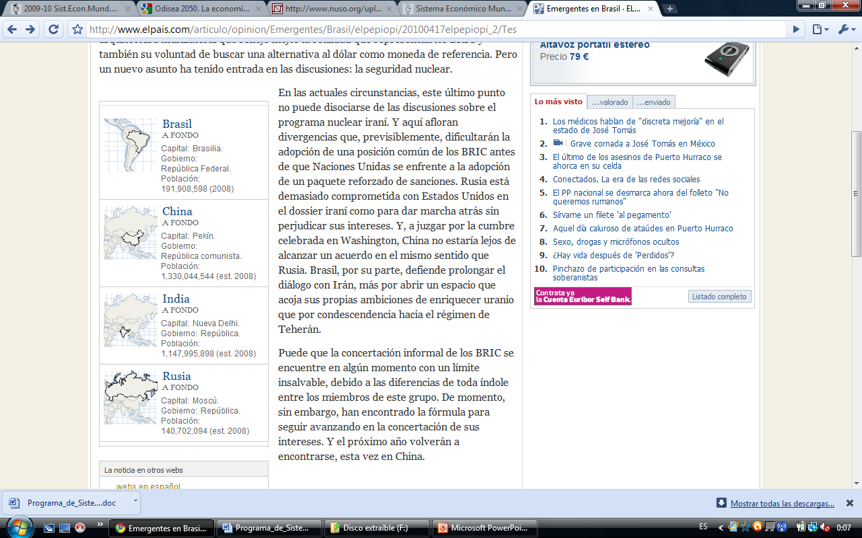

Los BRIC
Jim O'Neill, economista de Goldman Sachs, acuñó el acrónimo BRIC en noviembre de 2003 en un estudio con el que apostó por Brasil, Rusia, India y China como principales motores del futuro crecimiento de la economía mundial.
Entonces, los cuatro países representaban un 8% del PIB global. Menos de una década después, los BRIC ya superan el 15%. Pero hay más: la mitad del crecimiento de la economía mundial depende de ellos, el grupo adelantará al G-7 en 2032 y China a EE UU en 2027.

Slide 3
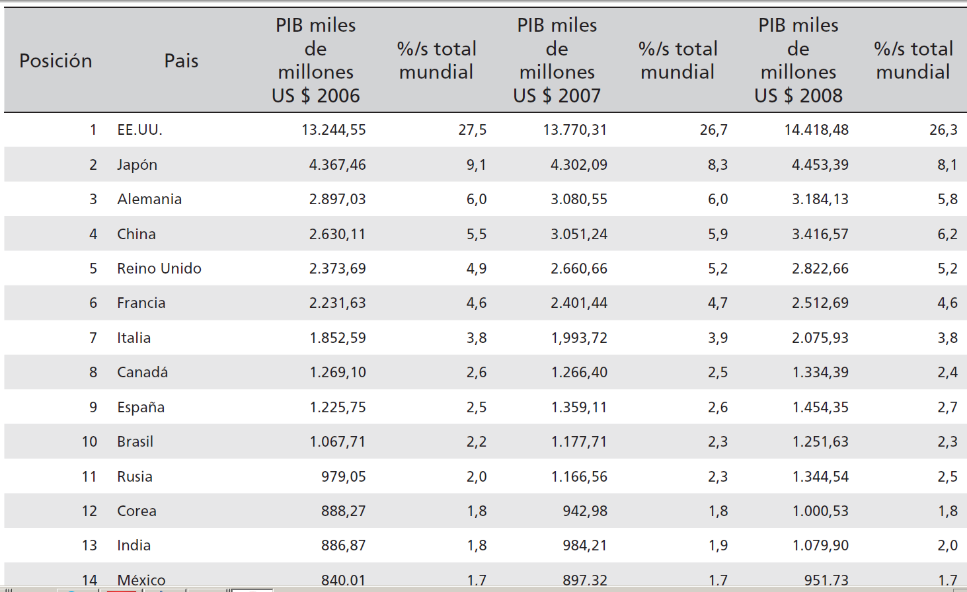
La dimensión y las proyecciones

Slide 4
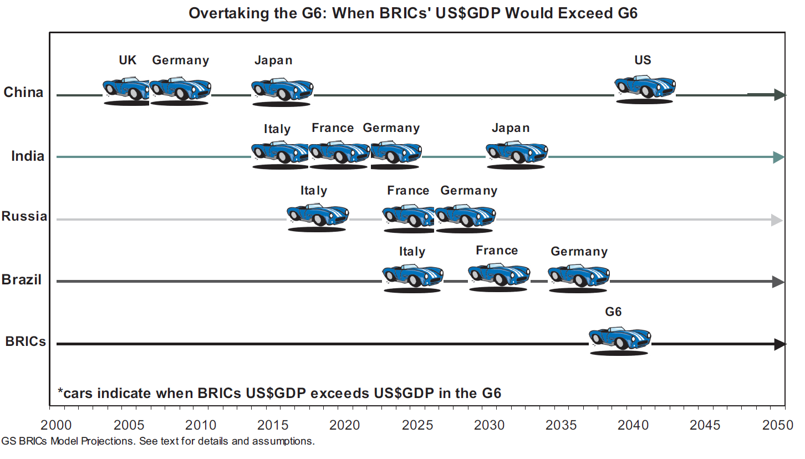
La dimensión y las proyecciones

Slide 5
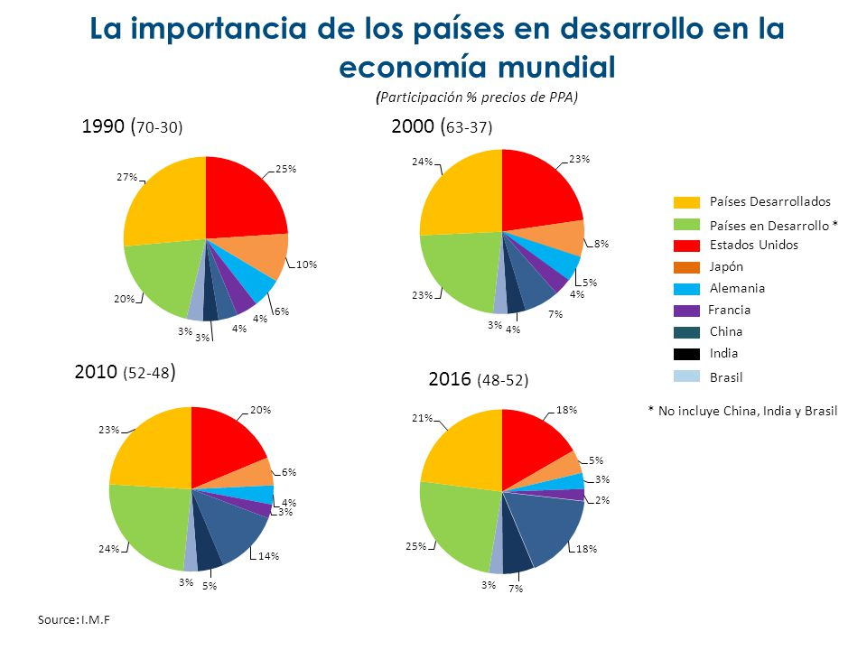
La dimensión y las proyecciones

Slide 6
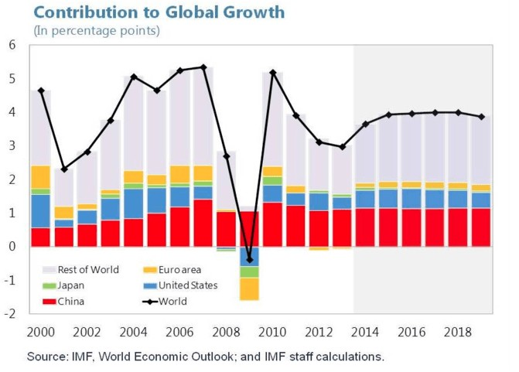
La dimensión y las proyecciones

Slide 7
La posición relativa
http://datos.bancomundial.org/indicador/NY.GDP.PCAP.PP.CD

Slide 8
La dimensión y las proyecciones
La disminución del peso relativo de los países centrales en el PIB mundial se explica por el gran dinamismo de nuevos polos de crecimiento: principalmente China e India desde la década de 1980 y Rusia a partir de 1999.
China incrementó su participación en el PIB mundial de 2.3% a 11.3% entre 1980 y 2007 e India de 2.2% a 4.6% en el mismo lapso.
Rusia, después de la debacle económica resultante de la disolución de la Unión Soviética, incrementó su participación de 2.5% en 1998 a 3.2% en 2007.
Junto con Brasil, este grupo de países incrementó su participación en el PIB mundial de 13.2% en 1980 a 21.9% en 2007.

Slide 9
El nuevo orden mundial
Los elementos comunes de los países BRIC son sus descomunales dimensiones físicas y poblacionales, la disposición de gran cantidad de recursos naturales y su posicionamiento geostratégico a nivel continental
Otros espacios emergentes Bangladesh, Egipto, Indonesia, Irán, México, Nigeria, Pakistán, Filipinas, Corea del Sur, Turquía y Vietnam (N-11)
El acervo de valores comunes de Rusia, China, Brasil y la India se fundamenta en el mismo descontento con respecto al orden actual del mundo; comparten el principio del mundo multipolar, la primacía del Derecho Internacional, de la igualdad y de la soberanía de los miembros de la comunidad internacional.

Slide 10
La primera reunión de los BRIC, al margen de la ONU se celebró en Yekaterimburgo en 2008, crearon una alianza cuyo objetivo será
“construir un sistema internacional más democrático, basado en la diplomacia multilateral”, Los cuatro países consignaron en el comunicado final la petición de un sistema de divisas más diversificado, estable y predecible (pero no dieron la espalda al dólar estadounidense) y de un mecanismo más democrático y transparente de toma de decisiones en las organizaciones financieras multilaterales, con más peso de las economías en desarrollo.
La próxima cumbre (la novena) será en China en Septiembre de 2017

Slide 11
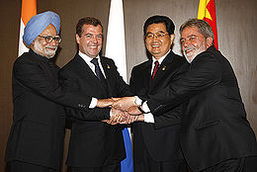
El nuevo orden mundial
Frente a la actual situación de crisis global, se habla del concepto de “desacoplamiento”. Si bien las naciones emergentes no están exentas de los efectos del racionamiento del crédito y la contracción del comercio, economías con grandes dimensiones en el componente de sus demandad internas, parece que pueden hacerle frente a la crisis actual sin que necesariamente se produzca una contracción en su nivel agregado de actividad.

Slide 12
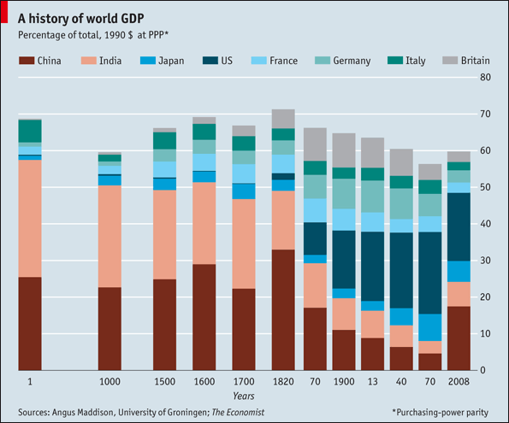
El nuevo orden mundial

Slide 13
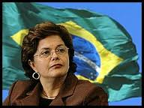
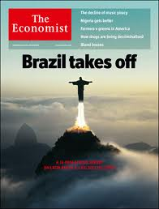
Brasil
Se trata de un modelo de crecimiento que tiene un recorrido muy largo:
Años 50. Transnacionalización de las empresas americanas. Inversiones públicas en infraestructuras
Años 60 y 70: Integración en el ciclo de créditos internacional. Inversiones públicas en sectores estratégicos
Años 80. Década perdida. Crisis de la deuda
Años 90. Stop and Go
Datos Brasil

Slide 14
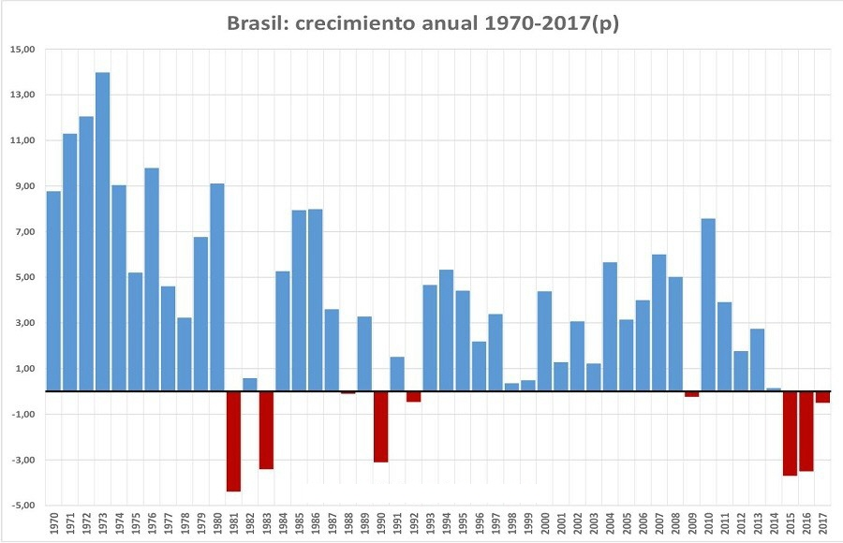
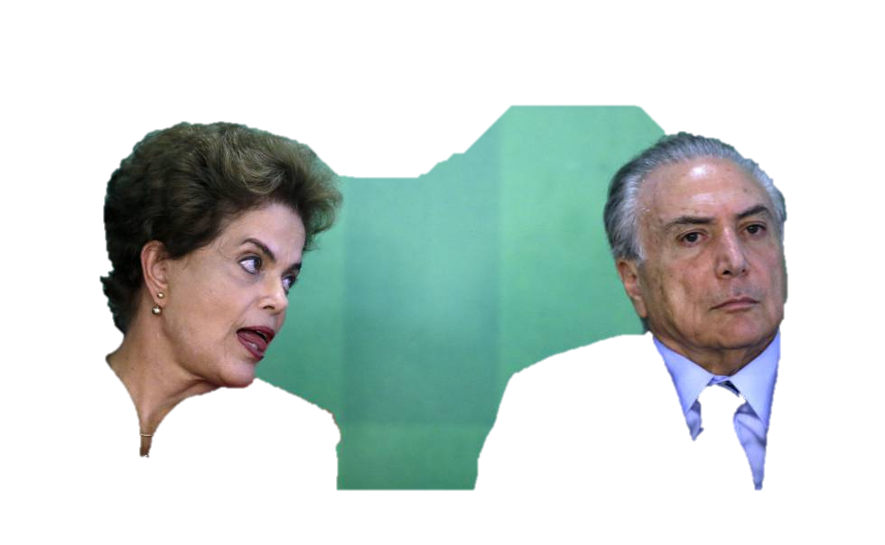

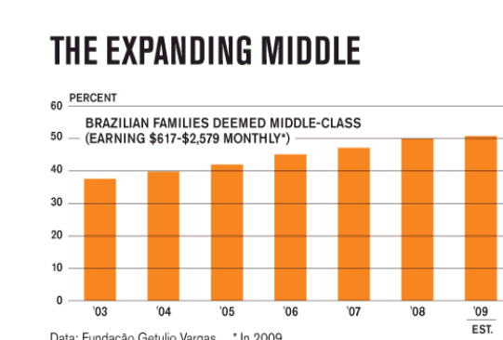
Brasil

Slide 15
India
El país asiático es la democracia más grande del mundo, con una población multiétnica que superará a la de China sobre el año 2015, lo que llevará a que en el siglo XXI uno de cada seis seres humanos será indio.
La amenaza del terrorismo, puesta de relieve con los atentados de noviembre de 2008 en Mumbai (antes Bombay); las consecuencias para el subcontinente de la crisis financiera que ya se está dejando sentir en su todavía pujante economía y la inestabilidad política y de seguridad en la que viven sus países vecinos de Asia Meridional como Pakistán, Afganistán o Sri Lanka son otros obstáculos a salvar para definir la incógnita sobre el papel que jugará la India en las próximas décadas.
Uno de los elementos diferenciales indios es su enorme fuerza laboral con sectores altamente cualificados. Dentro de las bases de la competitividad de la economía india destacan la elevada capacitación técnica de un porcentaje elevado de la población laboral y el uso extendido del inglés a nivel comercial. Como elemento adicional, las condiciones demográficas son muy favorables para el crecimiento en el medio plazo, con una pirámide poblacional con mayoría de jóvenes al menos hasta el año 2035, según las proyecciones.

Slide 16
India
India es una economía basada en el sector terciario: a diferencia de lo ocurrido en China y en otros países de despegue económico reciente, el proceso de fuerte crecimiento registrado en India en los últimos años ha descansado, fundamentalmente, en el sector servicios. Algunos factores ya mencionados, como la elevada cualificación de la mano de obra, las importantes inversiones en infraestructuras de telecomunicaciones y los reducidos niveles salariales, han dado lugar a significativos crecimientos de la productividad y, por tanto, al surgimiento de un sector servicios fuertemente competitivo a escala internacional.
La diáspora india, también conocida como Bollystán y formada por 25 millones de emigrantes, es otro de los motores del crecimiento. Su contribución a la economía nacional es de casi 18.000 millones de dólares al año. Esto convierte a India en el primer país del mundo en recepción de remesas. Sólo en Estados Unidos hay dos millones de emigrantes indios, que constituyen una de las comunidades extranjeras más ricas con más de 200.000 millonarios y 60.000 estudiantes indios matriculados en las universidades estadounidenses cada año. Uno de cada tres ingenieros informáticos que trabajan en California son indios.

Slide 17
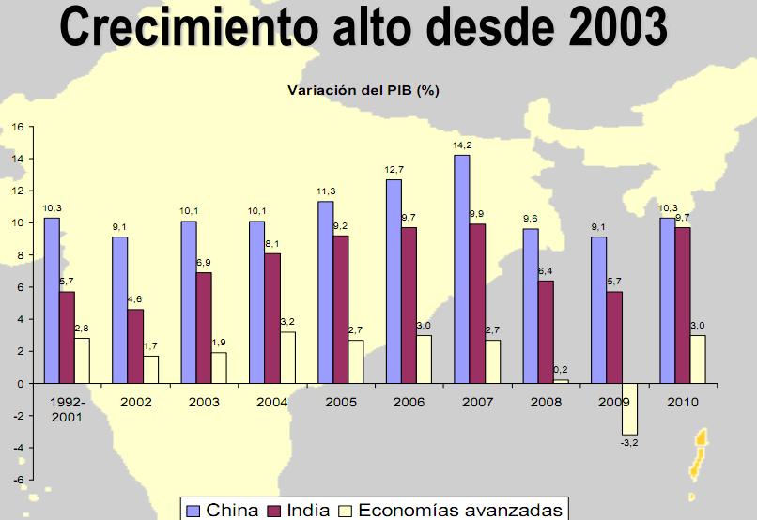
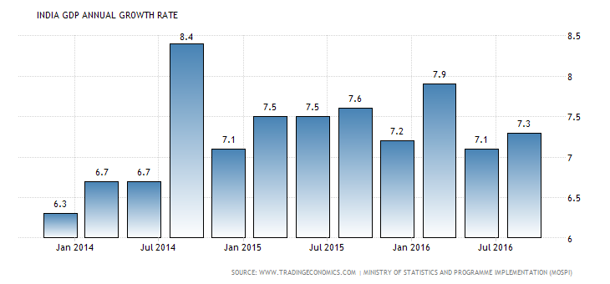
India

Slide 18
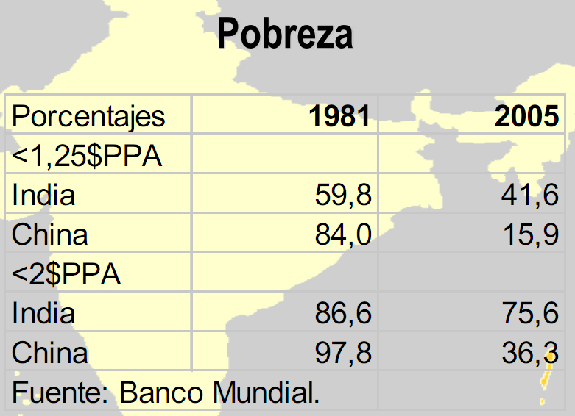
India

Slide 19
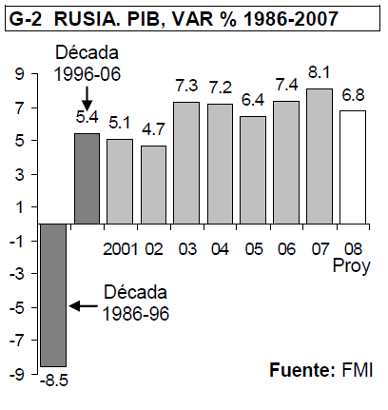
Rusia
Rusia es el eslabón débil del conjunto de los BRIC. Sus tasas de crecimiento han sido tan espectaculares como el resto, y sorprendentemente superiores a las previstas por una economía devastada después de la caída del muro de Berlín en 1989.
Sus principales problemas son claros: el declive demográfico -un descenso de 149 a 142 millones de habitantes entre 1991 y 2010- y la falta de diversificación de una economía centrada en los recursos energéticos.
En todo caso, materias primas, fuerza militar, y un asiento permanente en el Consejo de Seguridad de la ONU garantizan a Rusia un papel prominente en el mundo del siglo XXI.

Slide 20
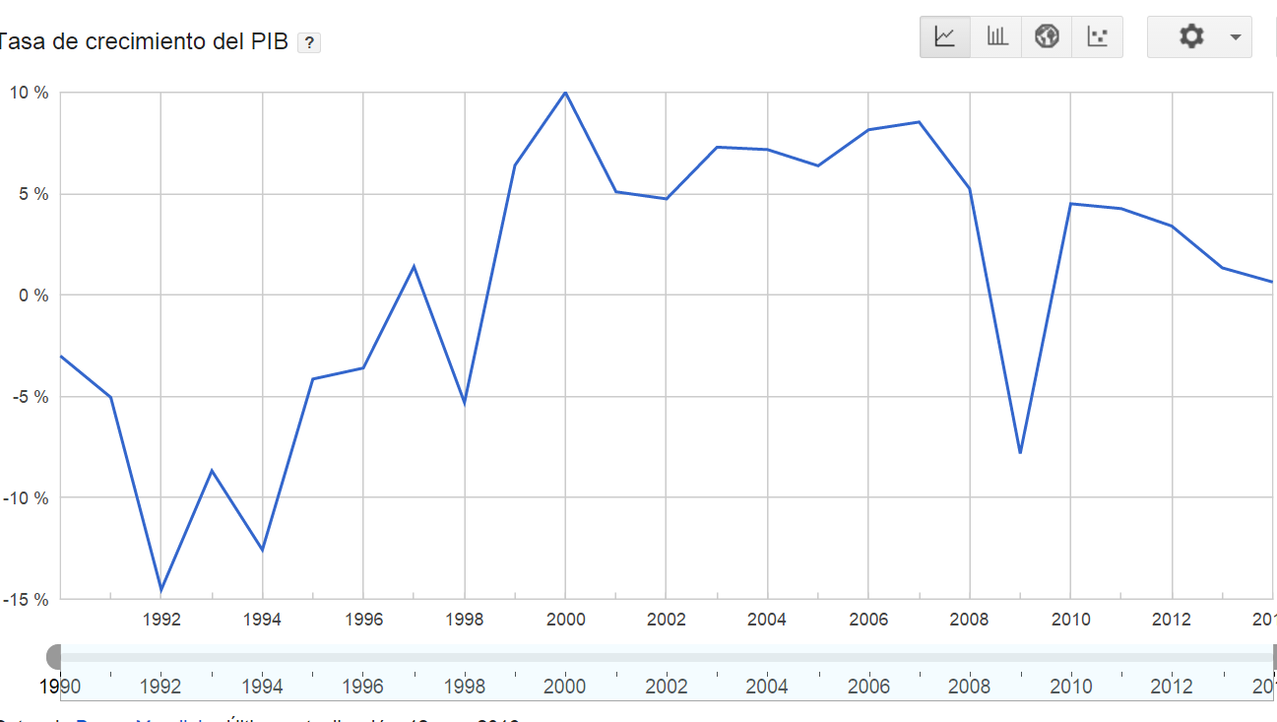
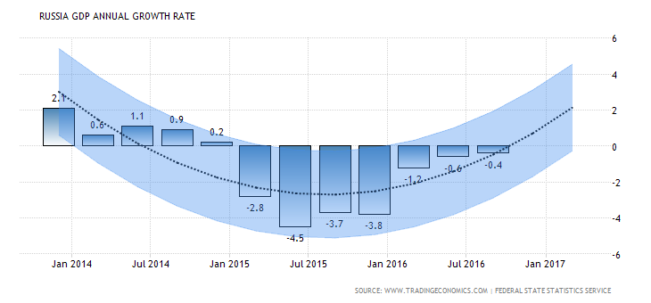
Rusia

Slide 21
China
China está recuperando la preeminencia económica mundial que comenzó a perder a partir de mediados del siglo XVIII.
El auge de las exportaciones de China es la base del creciente superávit en cuenta corriente experimentado a partir de 1996 y que en 2007 alcanzó un volumen de 400 MMD (11.7% del PIB) Estos saldos positivos han incrementado sus reservas en divisas que, en tanto son utilizadas para comprar Bonos del tesoro de EEUU, han servido para financiar el déficit en cuenta corriente de ese país.
La relación entre EU y China es, en gran medida, simbiótica, pero con fuertes asimetrías que, aunque incluyen el plano económico, lo rebasan.

Slide 22
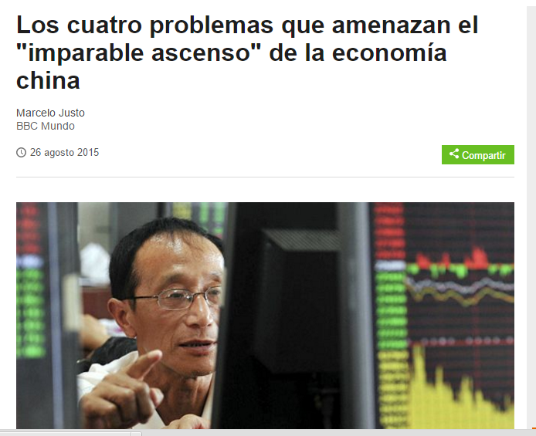
China
China está recuperando la preeminencia económica mundial que comenzó a perder a partir de mediados del siglo XVIII.

